Slide 1
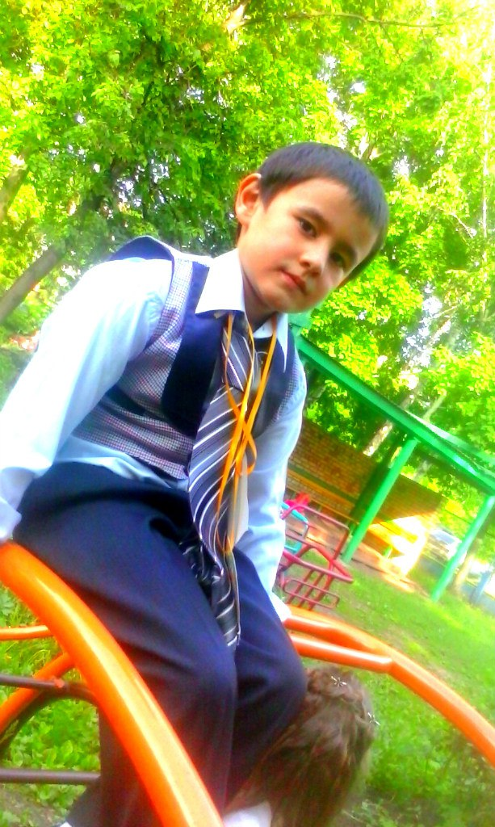
Артём Андреев ученик 2Б класса МБОУ СОШ №7 г.Туймазы
Презентация к фильму
«Золотой ключик, или Приключения Буратино»

Slide 2
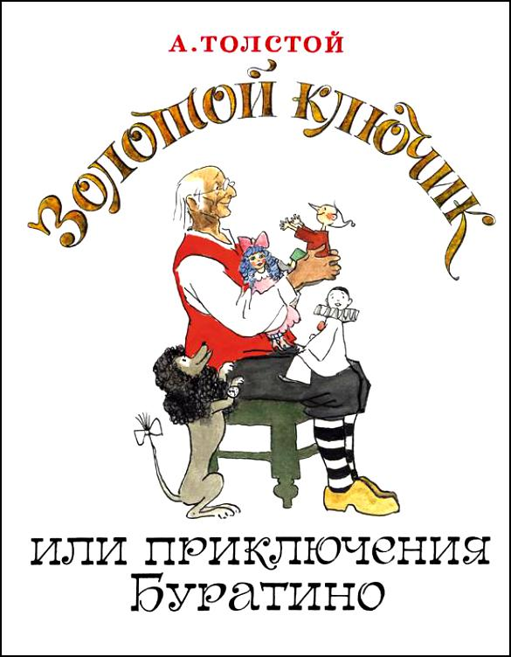
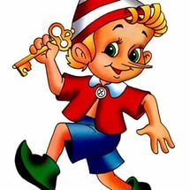
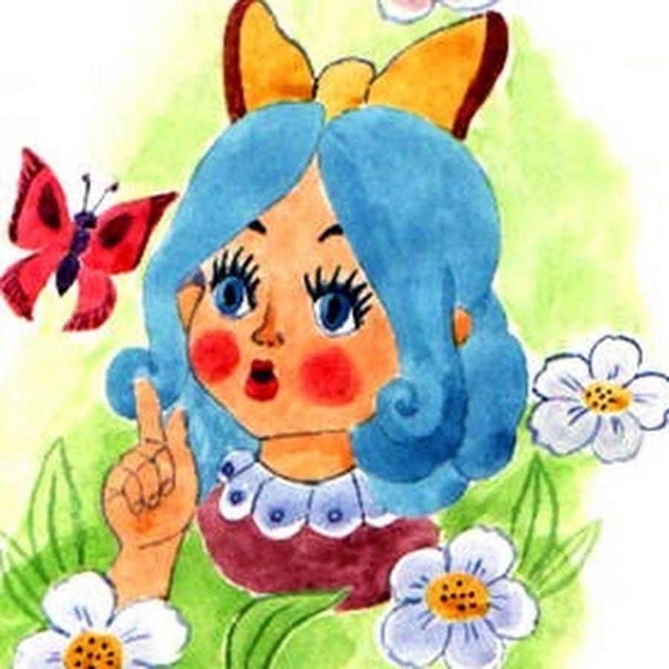
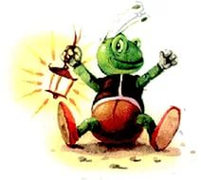

Slide 3
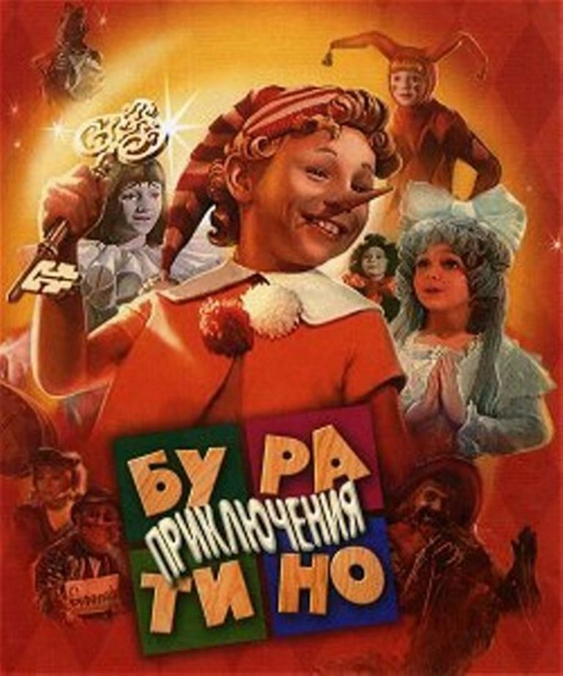
Представляем вашему вниманию:
2х серийный музыкальный телевизионный фильм по мотивам сказки Алексея Толстого «Золотой ключик, или Приключения Буратино»,
Созданный на киностудии «Беларусьфильм» в 1975 году.
Премьера фильма 1-2 января 1976 год.

Slide 4
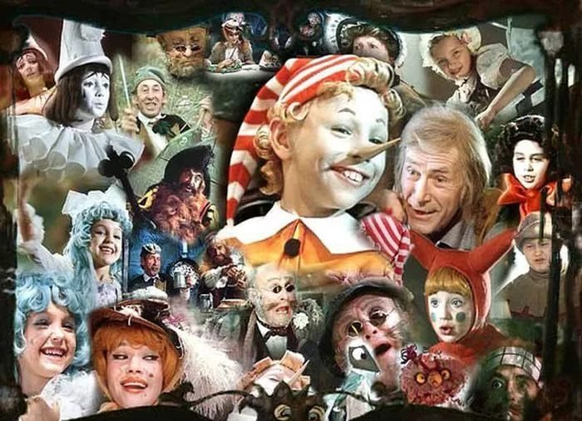
В ролях:
Дмитрий Иосифов — Буратино
Татьяна Проценко — Мальвина
Роман Столкарц — Пьеро
Томас Аугустинас — Артемон
Григорий Светлорусов — Арлекин
Николай Гринько — папа Карло
Юрий Катин-Ярцев — Джузеппе
Рина Зелёная — черепаха Тортила
Владимир Этуш — Карабас-Барабас
Ролан Быков — кот Базилио
Елена Санаева — лиса Алиса
Владимир Басов — Дуремар
Баадур Цуладзе — хозяин харчевни трёх пескарей

Slide 5
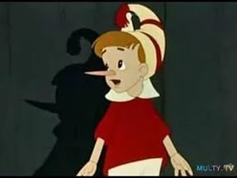
А ТАК ЖЕ…
Алексей Терёхин, Вероника Фоменко, Эдуард Глушков, Аюр Доржиев, Алексей Плетнёв, Анна Халецкая, Алексей Заинчковский, Максим Размахнин, Алексей Тебеньков, Алексей Карташов, Наталья Атаманова, Евгений Нимаев, Светлана Зограф, Александра Николенко, Александр Слепышев, Владимир Щеглаков, Дмитрий Шестаков, Светлана Алфёрова, Юлия Просянникова, Ирина Нольфина, Елена Зорина, Батор Чимитдоржиев

Slide 6
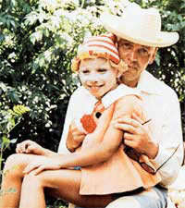
Сценарий Инны Веткиной
Постановка Леонида Нечаева
Главный оператор: Юрий Елхов
Главный художник: Леонид Ершов
Музыка Алексея Рыбникова
Стихи Булата Окуджавы, Юрия Энтина
Роли озвучивали: Алексей Консовский (Говорящий Сверчок), Гарри Бардин (паук)

Slide 7
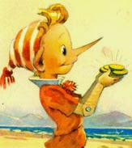
Участники записи
Музыка: Алексей Рыбников
Тексты песен: Булат Окуджава, Юрий Энтин
Режиссёр: Николай Субботин
Вокальный ансамбль
Оркестр Госкино под управлением Георгия Гараняна
Звукорежиссёр: Н. Данилин
Действующие лица и исполнители
Ведущий — Сергей Цейц
Буратино — Ирина Потоцкая (речь), Татьяна Канаева (вокал)
Папа Карло — Николай Гринько (на пластинке не указан)
Джузеппе — Юрий Катин-Ярцев (на пластинке не указан)
Карабас-Барабас — Анатолий Папанов (речь), Роман Филиппов (вокал)
Лиса Алиса — Наталья Защипина (речь), Елена Санаева (вокал)
Кот Базилио — Ролан Быков
Мальвина — Татьяна Канаева
Черепаха Тортила — Рина Зелёная
Дуремар — Владимир Басов
Пьеро — Татьяна Осмоловская
Паук — Гарри Бардин

Slide 8
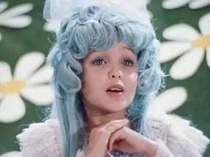
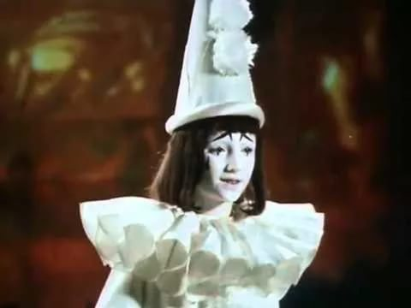
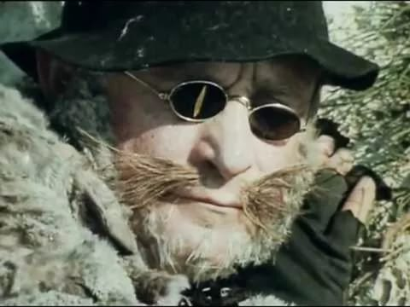
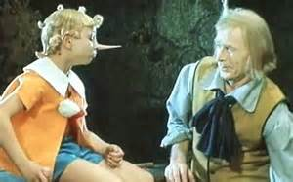
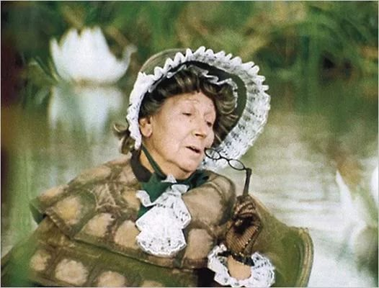
Оглавление
1 Представление начинается, занавес открывается
2 Рождение деревянного человечка
3 Влюблённый поэт Пьеро
4 Подлый, гадкий, страшный Карабас-Барабас
5 О жадных хвастунах и дураках
6 Поле Чудес
7 Продавец пиявок Дуремар
8 Мудрая черепаха Тортила
9 Волшебные фонарщики
10 Встреча с паучательным пауком
11 Заключительная песня об озорном и весёлом Буратино

Slide 9
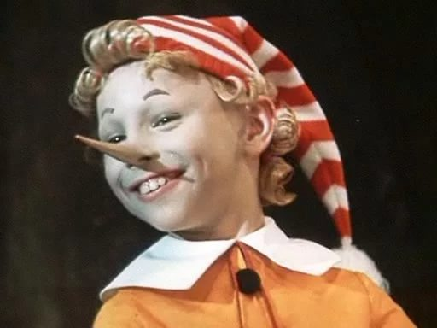
В ФИЛЬМЕ ПРОЗВУЧАЛИ ПЕСНИ
- песня «Буратино»(ВСТУПИТЕЛЬНАЯ)
- песня фонарщиков
- песня папы Карло
- песня кукол «Страшный Карабас»
песня Дуремара
-песня кукол
-О жадинах, хвастунах и дураках
- песня-танец лисы Алисы и кота Базилио
- песня Карабаса Барабаса
- песня Пауков и Буратино
- песня «Поле чудес»
- песня черепахи Тортилы
песня –серенадо Пьеро
-Бу-ра-ти-но!(ЗАКЛЮЧИТЕЛЬНАЯ)

Slide 10
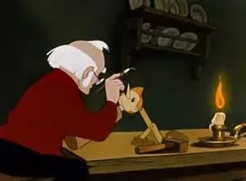
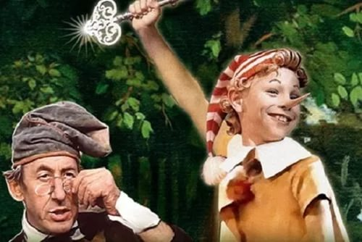
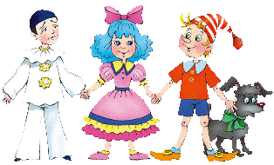
Сказка «Приключения Буратино, или Золотой ключик» повествует о деревянной кукле, которая ожила в добрых руках папы Карло. Вместе со своими друзьями Буратино побеждает злющего хозяина кукольного театра Карабаса-Барабаса и раскрывает тайну золотого ключика. Главная идея сказки про Буратино – это то, что сила заключается в дружбе, смелости и находчивости. Ведь Буратино и его друзья не унывали даже в самых грустных ситуациях!

Slide 11
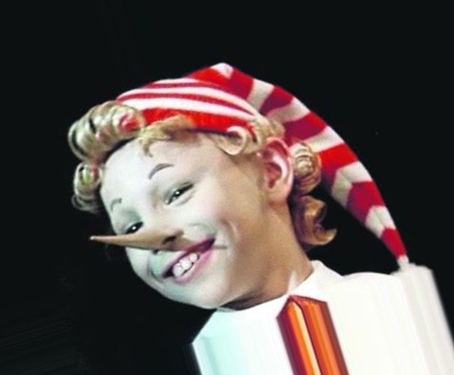
Коротко о главном..
Вряд ли кто-то помнит, что Алексей Толстой не планировал создание самостоятельной сказки, а всего лишь хотел перевести на русский язык волшебную повесть итальянского писателя Карло Коллоди, которая называется «Приключения Пиноккио. История деревянной куклы». Литературоведы немало времени потратили на то, чтобы определить, к какому же жанру относится «Золотой ключик» (повесть или рассказ). Удивительное и противоречивое произведение, покорившее немало юных, да и взрослых читателей было написано в начале ХХ века. Но не все гладко складывалось с его созданием.
Мы знаем, как разнообразно творчество Алексея Толстого. Сказка «Золотой ключик» на некоторое время оказалась не у дел - писателя отвлекли другие проекты. Вернувшись к итальянской сказке, он решает не просто перевести ее на родной язык, но и дополнить своими мыслями и фантазиями. В результате этой работы мир увидел очередное прекрасное произведение автора, известное русскому читателю под названием «Золотой ключик

Slide 12
Когда возникают споры на тему того, «Золотой ключик» - повесть или рассказ, дать однозначный ответ невозможно. Ведь сказка содержит в себе признаки и того, и другого жанра. А вымышленный мир и герои еще больше усложняют задачу. Неоспоримо одно: эта сказка принадлежит к числу лучших в мировой литературе произведений для детей.
Пиноккио или Буратино?
В 1935 году автор создал замечательную и очень значимую с точки зрения культурного наследия сказку – «Золотой ключик» (повесть или рассказ это, станет понятно далее). По сравнению с первоисточником приключения Буратино гораздо интереснее и оригинальнее. Ребенок, безусловно, не сможет прочесть тот подтекст, который придал сказке Толстой. Все эти намеки предназначены взрослым, которые знакомят свою малышню с Буратино, Мальвиной, Карабасом и папой Карло. Скучное, моралистическое изложение истории писателем Коллоди совершенно не привлекало А. Н. Толстого. Можно сказать, что сказка «Золотой ключик, или Приключения Буратино» лишь написана по мотивам К. Коллоди. Толстому необходимо было показать юному читателю доброту и взаимовыручку, веру в светлое будущее, необходимость получения образования и т. д. А главное – вызвать сострадание к угнетенным (куклам из театра Карабаса) и ненависть к угнетателям (Карабас и Дуремар). В результате «Золотой ключик» (повесть или рассказ это, нам еще нужно попытаться понять) оказался огромной удачей Толстого

Slide 13
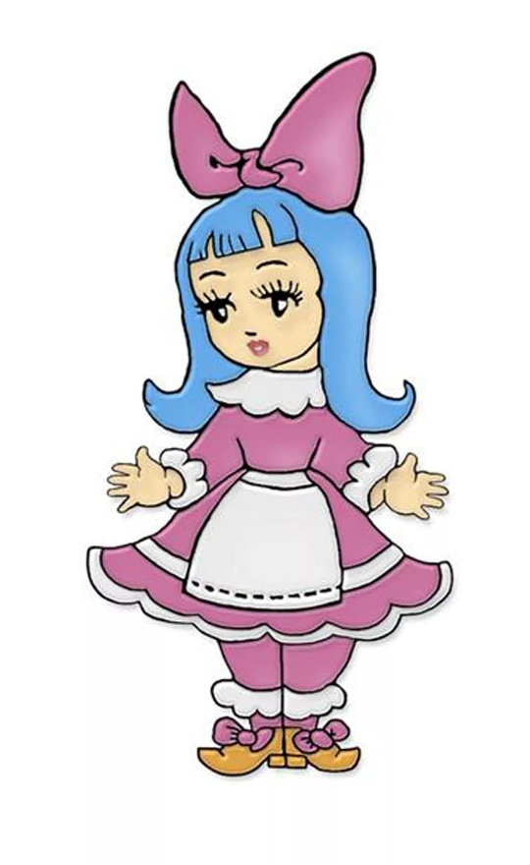
Сюжетная линия
Конечно, мы помним, что основная сюжетная линия повествует нам о том, как Буратино с друзьями-куклами противостоит злодеям: Карабасу, коту Базилио и лисе Алисе, Дуремару и прочим представителям власти Страны Дураков. Борьба идет за золотой ключик, открывающий дверь в другой мир. Толстой неоднократно создавал многослойные тексты – поверхностный пересказ событий на самом деле оказывается довольно глубоким анализом происходящего. Такова его символика произведений. Золотой ключик для Буратино и папы Карло – свобода, справедливость, возможность всем помогать другу и становиться лучше и образованнее. А вот для Карабаса и его приятелей – это символ власти и богатства, символ угнетения «бедных и глупеньких».

Slide 14
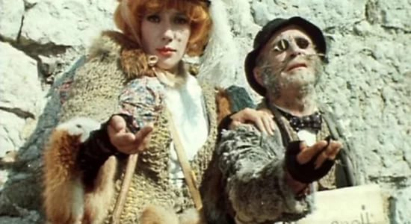
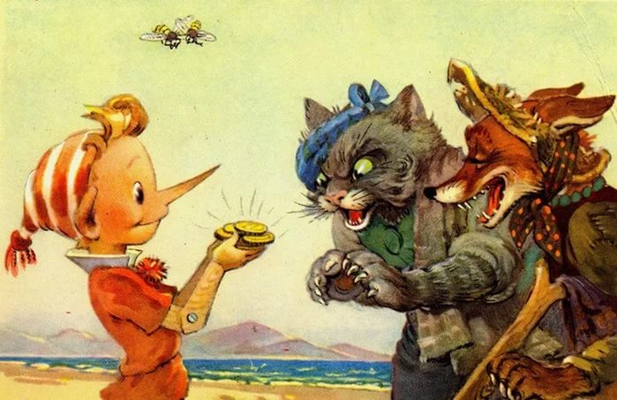
Смешные преступники
Техника комического в повести А. Н. Толстого «Золотой ключик» применяется и для описания негативных персонажей. Сатира, с которой подаются все диалоги кота Базилио и лисы Алисы, с самого начала дает понять, насколько недалеки и мелочны эти преступники. Вообще стоит отметить, что образы угнетателей в сказке «Золотой ключик, или Приключения Буратино» вызывают скорее улыбку и недоумение, чем злобу. Автор пытается показать детям, что вранье, злоба, жадность, жажда наживы – это не просто плохо; все эти качества приводят к тому, что человек сам попадает в глупые ситуации, пытаясь навредить другому.

Slide 15
Сказка «Золотой ключик, или Приключения Буратино» наглядно демонстрирует читателю, что ребенок изначально любопытен и непоседлив. В книге Толстого Буратино - ни в коем случае не ленивый бездельник (как Пиноккио у Коллоди), наоборот, он очень энергичный и любопытный. Именно этот интерес ко всем сторонам жизни и подчеркивает писатель. Да, зачастую ребенок попадает в дурную компанию (кот Базилио и лиса Алиса), но взрослые могут объяснить и наглядно продемонстрировать яркие краски жизни (мудрая и древняя черепаха Тортилла раскрывает глаза Буратино на то, кто ему - друг, а кто – враг)
В этом и заключается феномен творчества Алексея Толстого. Сказка «Золотой ключик» на самом деле – очень поучительное и глубокое произведение. Но легкость стиля и выбранные декорации позволяют нам на одном дыхании прочесть все от корки до корки и сделать совершенно однозначные выводы о добре и зле

Slide 16
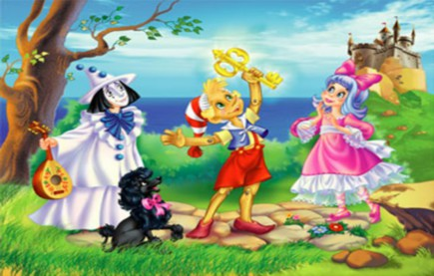
Анализ песен, прозвучавших в фильме
«Буратино»- весёлая, ритмичная, задорная, быстрая;
«песня Черепахи Тортиллы»- спокойная, мелодичная, с низким тембором;
« песня Дуремара»- задорная, ритмичная, в хоровом исполнении;
« Поле Чудес»- быстрая, игривая, громкая,исполнено в дуэте;
« Песня фонарщиков»- спокойная, мелодичная, тихая, хоровое исполнение;
« Песня Кота Базилио и Лисы»-быстрая, громкая, задорная, испонение в дуэте с высоким и низким тембрами;
«Песня кукол»- ритмичная, негромкая, в среднем темпе;
«Серенада Пьеро»- спокойная, мелодичная, грустная, душевная, исполнено в соло;
«Песня Карабаса Барабаса»-громкая,не очень быстрая, пугающая, с низким тембром, соло;
«Про жадин и хвастунов..»- быстрая, громкая, задорная;
«Про пауков и Буратино»- не очень громкая, быстрая, поучительная, хоровое исполнение.

Slide 17
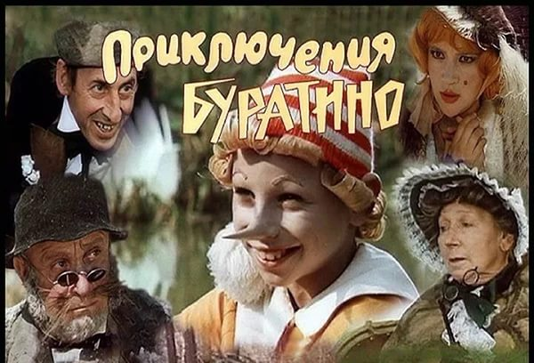
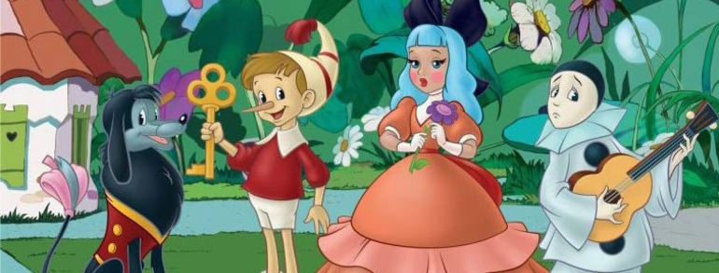
Все песни прозвучавшие в фильме «Золотой ключик, или Приключения Буратины» написаны для слушателей дошкольного и младшего школьного возраста, они доступные для слушания, понятны, легко восприимчивы на слух и запоминаемы. Мелодичные, ритмичные, задорные, поучительные, аналогичные характеру детей. Их хочется слушать, под них хочется танцевать, им хочется подпевать.Каждая композиция имеет свой окрас, музыкальный характер и сюжетную историю.
Они придают особый тон фильму, что делает просмотр более интересным, оживлённым и волнующим.

Slide 18
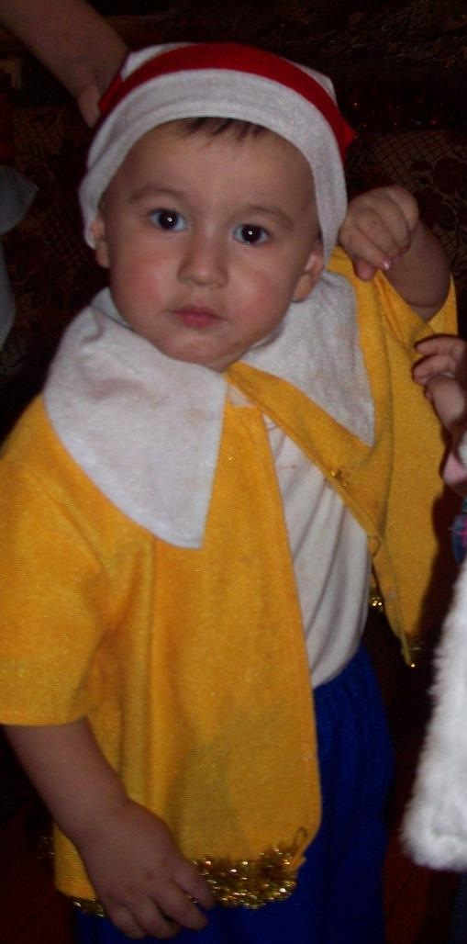
Мне понравился главный герой сказки, Буратино. Поначалу он был глупым, непослушным созданием, но те приключения, которые ему довелось пережить, научили его распознавать добро и зло и ценить истинную дружбу.
И если бы мне довелось сыграть роль, то это конечно же была бы роль простодушного, по-детски наивного, не в меру любознательного, но очень смелого и доброго мальчишки –Буратино!!!....
А вот и Я!!!

Slide 19
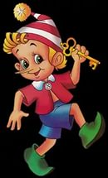

Slide 20
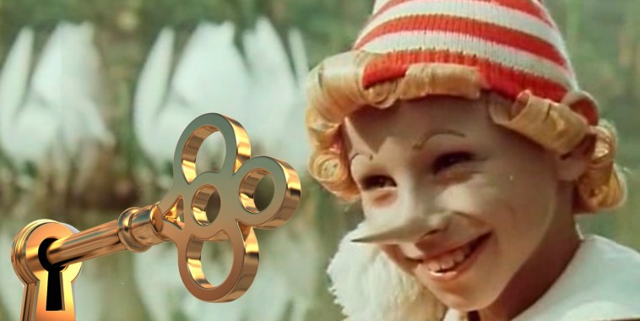
Спасибо за внимание!!!!!

